Slide 1
Rosetta Stone Giriş İşlemleri
Öncelikle kütüphane sayfanızdaki bağlantı linkine tıklayınız ya da linki kütüphanecinizden temin ediniz.

Slide 2
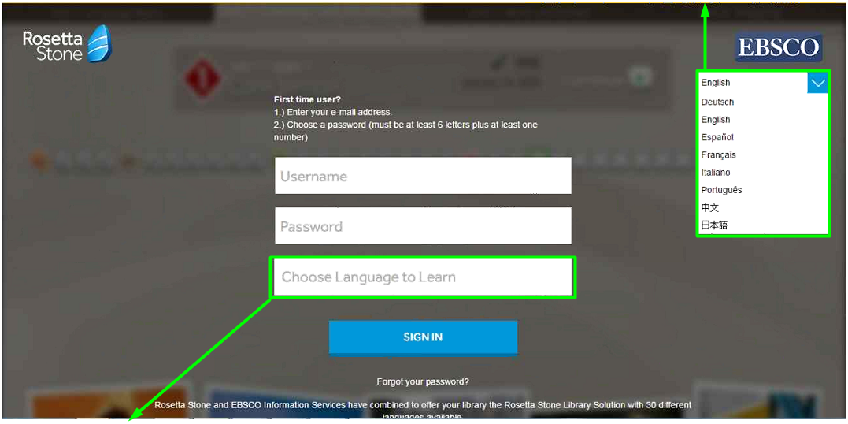
Dil Seçimi
Rosetta Stone arayüzünün dili
Kullanıcı adı ve şifrenizi giriniz. Henüz oluşturmadıysanız, e-mail adresinizi ve kullanmak istediğiniz şifreyi girmeniz yeterli olacaktır.
Öğrenilecek dil

Slide 3
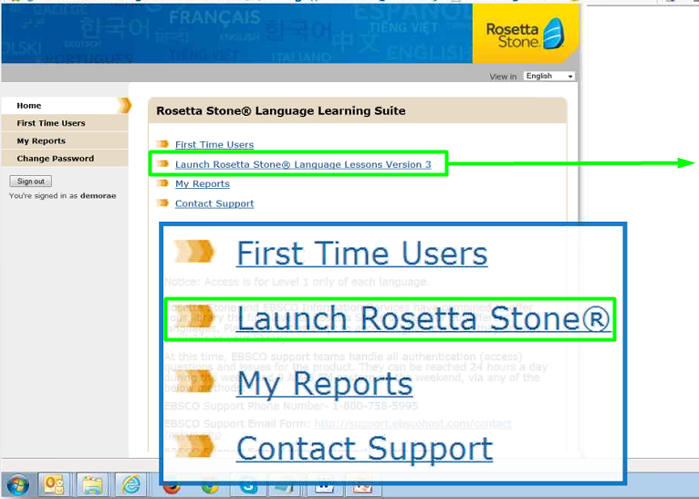
Rosetta Stone’un Başlatılması
Rosetta Stone’u başlatmak için tıklayınız

Slide 4
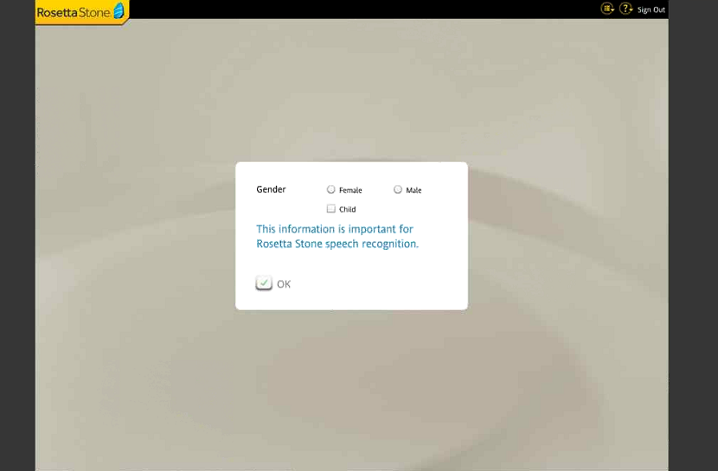
Ses Uygunluğu
Ses tonunuza uygun olarak bir seçim yapınız. Kalın sesler için ‘Male’, ince sesler için ‘Female’, 13 yaş altı için ‘Child’ seçilmelidir.
Seçiminizi yaptıktan sonra tıklayınız

Slide 5
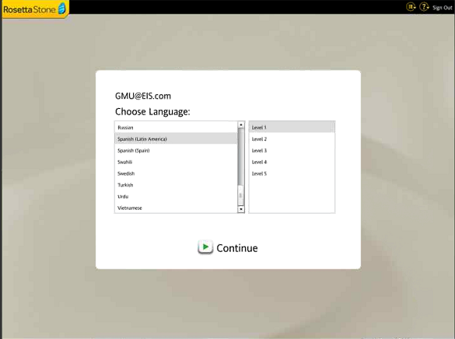
Dil ve Seviye Seçimi
Öğrenmek istediğiniz dili ve öğrenmeye başlayacağınız seviyeyi seçiniz.
Seçiminizi yaptıktan sonra tıklayınız

Slide 6
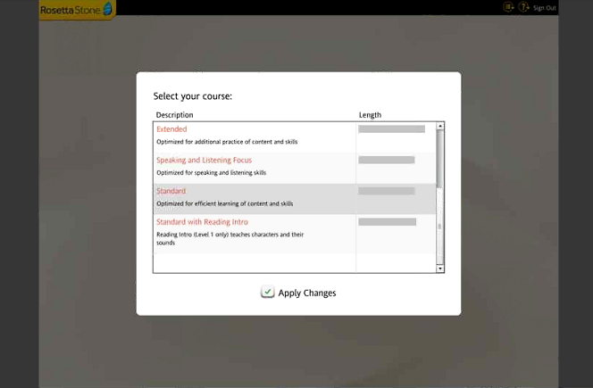
Kurs Seçimi
Seçiminizi yaptıktan sonra tıklayınız
Odaklanmak istediğiniz kursu seçiniz. Tavsiye edilen kurs ‘Standard’ seçeneğidir çünkü tüm kursların birleştirilmiş halidir.

Slide 7
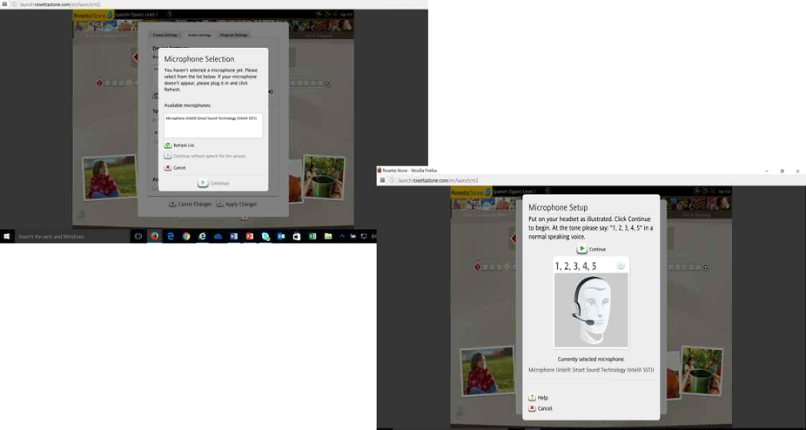
Mikrofon Seçimi
Mikrofonu bilgisayarınıza taktığınızda, Rosetta Stone otomatik olarak algılayacaktır. Mikrofonu seçiniz ve ‘Continue’ butonuna tıklayınız.
Devam etmek için ‘Continue’ butonuna tıklayınız ve bip sesinden sonra normal ses tonunuzla 1,2,3,4,5 deyiniz.

Slide 8
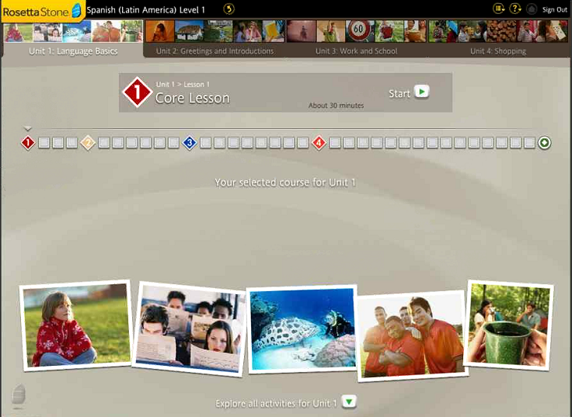
Kurs Ekranı
Tebrikler! Artık öğrenmeye başlayabilirsiniz.

